Slide 1
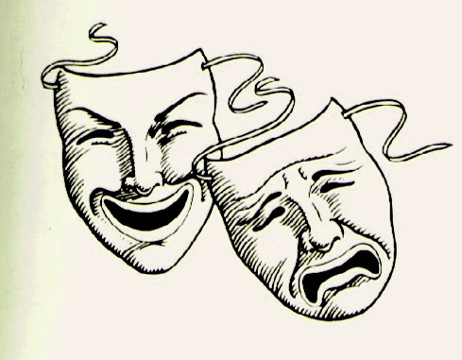
„а зашто он вежба“ Душан радовић
СРПСКИ ЈЕЗИК 4. РАЗРЕД

Slide 2
Синоћ сам био у позоришту. Гледао сам монодраму „Живот“ у којој су учествовали сви глумци нашег позоришта. Била је то премијера која је синоћ изведена по тридесети пут. Сценограф представе је одабрао добру музику. Суфлер (шаптач) се одлично чуо у читавој позоришној дворани. Костимограф, који иначе пише позоришне драме, појавио се на крају представе уз громогласан аплауз свих присутних.
МОНОДРАМА
ПРЕМИЈЕРА
СЦЕНОГРАФ
СУФЛЕР (ШАПТАЧ)
КОСТИМОГРАФ
ГЛУМЦИ
СРПСКИ ЈЕЗИК 4. РАЗРЕД

Slide 3
Позоришне драме имају и ХУМОРА И ТУГЕ.
СРПСКИ ЈЕЗИК 4. РАЗРЕД

Slide 4
У драмском тексту „А зашто он вежба“, који је написао Душан Радовић, постоје двије улоге: МИЛЕ и РИСТА.
Коју бисте улогу одабрали?
Које особине има Миле?
Миле је: љут, осветољубив, истрајан, одлучан, строг...
Које особине има Риста?
Риста је: радознао, упоран, опрезан, забринут...
СРПСКИ ЈЕЗИК 4. РАЗРЕД

Slide 5
Језик
НЕ РАЗУМИЈЕМ
НЕ РАЗУМЕМ –
ВЕЖБАМ –
ОВДЕ –
ХТЕО –
ЦЕО –
ВЈЕЖБАМ
ОВДЈЕ
ХТИО
ЦИО, ЦИЈЕЛ
СРПСКИ ЈЕЗИК 4. РАЗРЕД

Slide 6
Задаци за самосталан рад:
1. Препричајте драмски текст „А зашто он вежба“.
2. Покушајте са неким од укућана да изведете ову представу. Одаберите улогу која вам се више свиђа. Након вашег првог извођења, ако то желите, можете промијенити крај ове представе.
СРПСКИ ЈЕЗИК 4. РАЗРЕД

